Slide 1
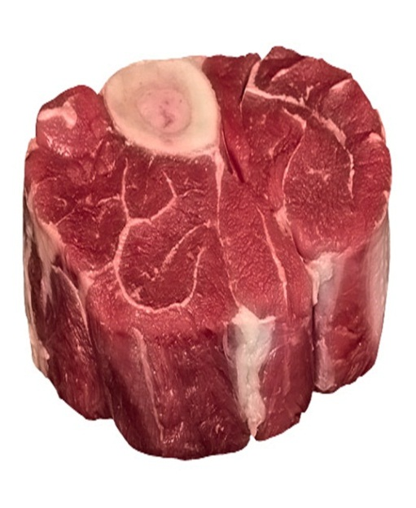
Nsesi cümle
Anne et al.
al

Slide 2
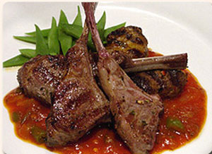
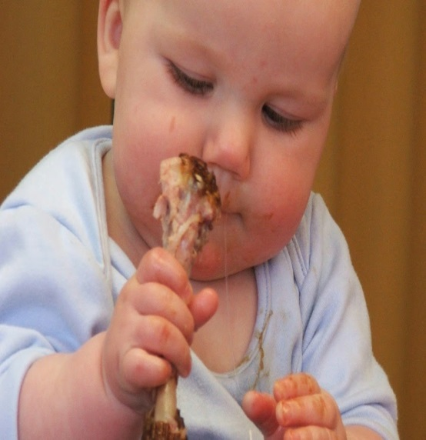
N-sesi cümle
Altan et tat.

Slide 3
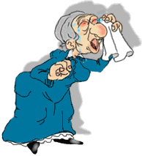
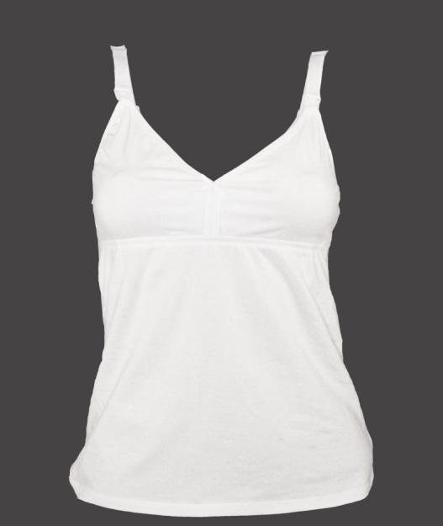
N-sesi cümle
Nine atlet al.
al

Slide 4
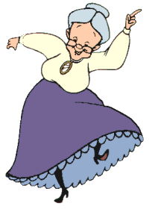
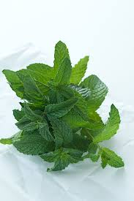
N-sesi cümle
Nine nane al.
al

Slide 5
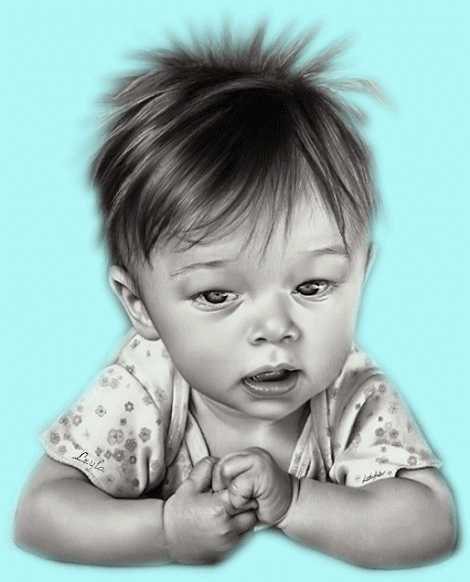
N-sesi cümle
Taner tel al.
al

Slide 6
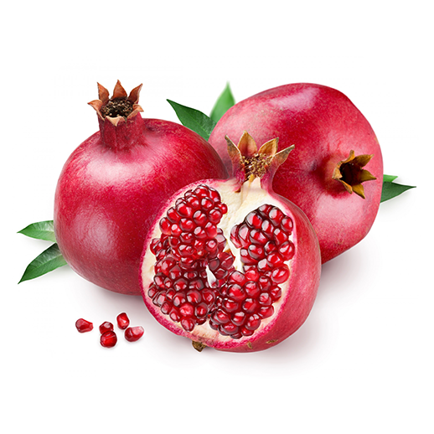
N-sesi cümle
Anne nar al.
al

Slide 7
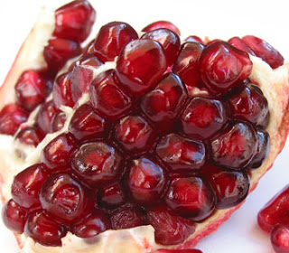
N-sesi cümle
Anne nar tanele.

Slide 8
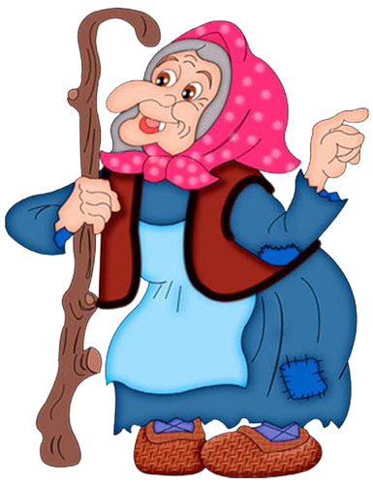
N-sesi cümle
Nine nar tanele.

Slide 9
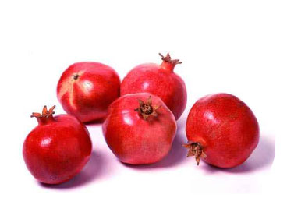
N-sesi cümle
Nine on nar al.
al

Slide 10
N-sesi metin
Altan et tat.
Altan nane tat
Altan ata ot at.

Slide 11
N-sesi metin
Altan atlet al.
Altan ete nane at
Altan nar tanele.

Slide 12
N-sesi metin
Anne atlet al.
Anne alet al.
Anne nar tat.

Slide 13
N-sesi metin
Nine atlet al.
Nine nane tat.
Nine nar tat.

Slide 14
N-sesi metin
Nine ete nane at.
Nine naneli et tat.
Nine nar tanele.

Slide 15
N-sesi metin
Taner tel al.
Taner atlet al.
Taner tele elle.

